Slide 1
Oriented FAST
2016010873 박정욱

Slide 2
목차
FAST가 해결할 수 없는 문제
Harris corner detector
Corner란? Edge란?
oFAST: Oriented FAST
Image Pyramid
세기 도심(Intensity Centroid)
정리
Todo

Slide 3
FAST가 해결할 수 없는 문제
‘모서리스러움(Cornerness)’의 척도 부재
영상에 대한 스케일을 고려하지 않음
방향 요소가 존재하지 않음

Slide 4
Harris corner detector
Moravec(1980)의 아이디어에서 착안
영상 내에 작은 정사각형의 ‘패치’가 있다고 생각
패치를 8방향으로 움직였을 때, 화소 세기의 변화를 고려
해석적 확장을 이용해, 임의의 방향에 대한 움직임을 고려
특정 조건에서만 정의되는 함수의 조건을 완화시키는 방법
테일러 전개를 이용
원형 가우시안 블러를 패치에 적용하면 노이즈 억제 가능

Slide 5
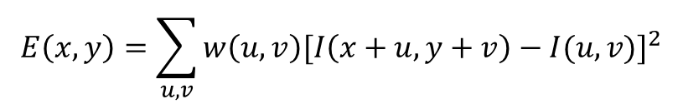
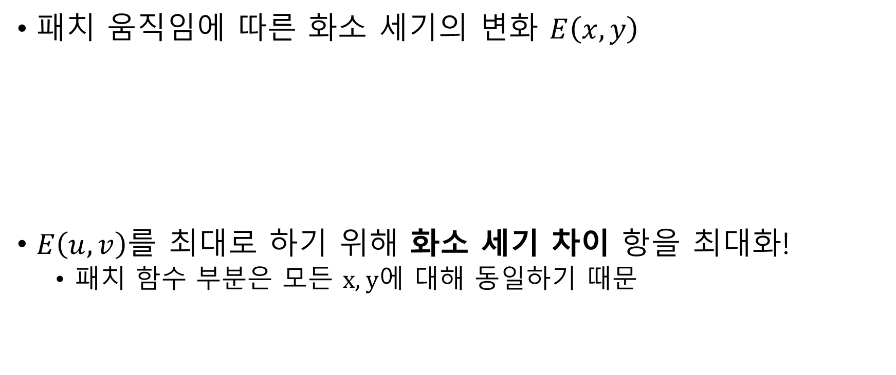
Harris corner detector
패치 움직임에 따른 화소 세기의 변화 $E\left(x,y\right)$
$E\left(u,v\right)를$ 최대로 하기 위해 화소 세기 차이 항을 최대화!
패치 함수 부분은 모든 x, y에 대해 동일하기 때문
$$E\left(x,y\right)=\sum_{u,v}{w\left(u,v\right){[I\left(x+u,y+v\right)−I(u,v)]}^{2}}$$
패치
화소 세기 차이

Slide 6
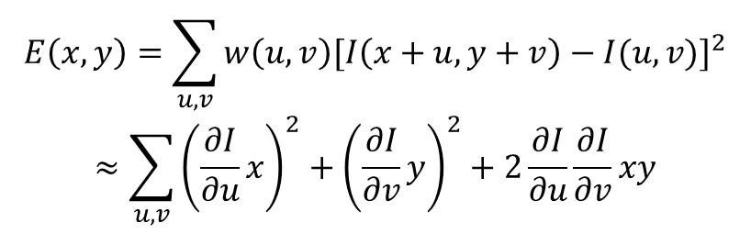
테일러 전개
$$E\left(x,y\right)=\sum_{u,v}{w\left(u,v\right){[I\left(x+u,y+v\right)−I(u,v)]}^{2}}$$
$$≈\sum_{u,v}{{\left(\frac{∂I}{∂u}x\right)}^{2}+{\left(\frac{∂I}{∂v}y\right)}^{2}+2\frac{∂I}{∂u}\frac{∂I}{∂v}xy}$$
다루기 어려운 함수 f(x)를 다항함수로 근사하는 방법
x=a에서 f(x)와 동일한 미분계수를 갖도록!
편미분계수는 각 축 방향에 대한 화소 세기 그레이디언트(기울기)
8방향만을 계산할 수 있던 함수를 임의의 방향으로 확장!

Slide 7
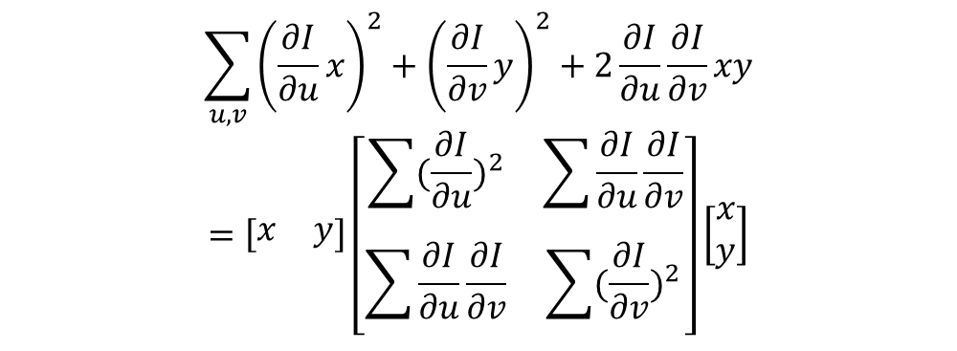
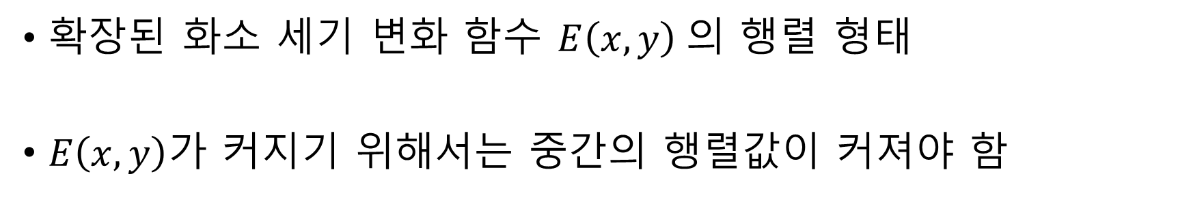
Harris corner detector
$$\sum_{u,v}{{\left(\frac{∂I}{∂u}x\right)}^{2}+{\left(\frac{∂I}{∂v}y\right)}^{2}+2\frac{∂I}{∂u}\frac{∂I}{∂v}xy}$$
$$=\left[\begin{matrix}x & y\end{matrix}\right]\left[\begin{matrix}\sum{{(\frac{∂I}{∂u})}^{2}} & \sum{\frac{∂I}{∂u}}\frac{∂I}{∂v} \\ \sum{\frac{∂I}{∂u}}\frac{∂I}{∂v} & \sum{{(\frac{∂I}{∂v})}^{2}}\end{matrix}\right]\left[\begin{matrix}x \\ y\end{matrix}\right]$$
확장된 화소 세기 변화 함수 $E\left(x,y\right)$의 행렬 형태
$E\left(x,y\right)$가 커지기 위해서는 중간의 행렬값이 커져야 함

Slide 8
Harris corner detector
이 행렬을 고윳값 분해하여, Corner/Edge/Flat 여부를 판단
고윳값 분해: 고윳값과 고유벡터를 찾는 작업
행렬, 즉 변환을 적용했을 때 방향이 바뀌지 않는 벡터
-> 고유벡터
고유벡터를 원래 벡터의 크기로 만들어주는 숫자
-> 고윳값

Slide 9
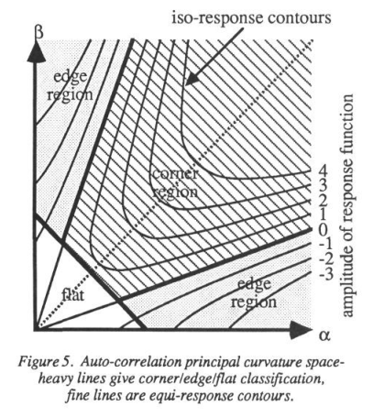
Corner란? Edge란?
x축 방향과 y축 방향에 대한 그레이디언트로 행렬을 구성
-> 고유벡터들 중 가장 큰 고유값을 가지는 벡터 방향
-> 화소 세기 변화가 가장 큰 방향!
Corner: 두 고윳값이 모두 큰 경우
Edge: 두 고윳값 중 하나만 큰 경우
Flat: 두 고윳값 모두 작은 경우

Slide 10
oFAST: Oriented FAST
Cornerness 척도를 이용하여 더 정확한 Corner 검출
원하는 N개 이상이 나오도록 FAST Corner점 검출 후 Harris 적용
‘Image pyramid’를 이용하여 스케일 고려
‘세기 도심(Intensity Centroid)’를 이용하여 방향 요소 부여

Slide 11
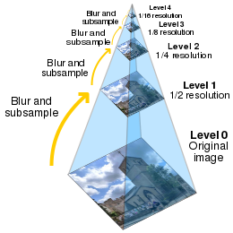
Image pyramid
영상의 크기를 단계적으로 축소하며 일련의 영상 집합 생성
블러링 – 다운샘플링을 반복
블러링 시 가우시안 필터 이용
다운샘플링 시 홀수번째 화소들만 취함

Slide 12
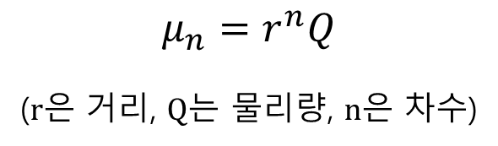
세기 도심(Intensity Centroid)
영상 모멘트(Image moment)를사용
영상 화소 세기에 대한 ‘가중평균’ 개념
이를 이용하여 간단한 이미지 속성들을 도출할 수 있음
모멘트란?
물리량의 ‘분포상태’에 따라 결정되는 물리적 효과를 나타내는 방법
Harris detector에서 도출된 행렬도 일종의 모멘트(2차 모멘트 행렬)
또는 자기상관행렬
$$μ_{n}=r^{n}Q$$
(r은 거리, Q는 물리량, n은 차수)

Slide 13
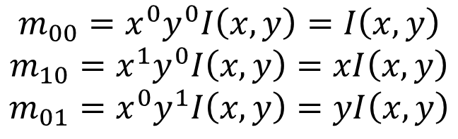

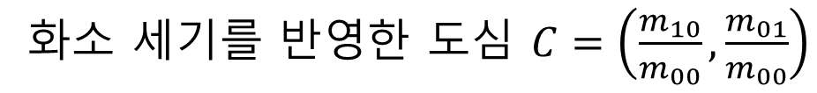
세기 도심(Intensity Centroid)
일반적인 모멘트 식의 형태에 따른 영상 모멘트 정의
x축 방향 요소를 p만큼, y축 방향 요소를 q만큼 반영한다는 뜻!
$$m_{pq}=x^{p}y^{q}I(x,y)$$
$$m_{00}=x^{0}y^{0}I\left(x,y\right)=I\left(x,y\right)$$
$$m_{10}=x^{1}y^{0}I\left(x,y\right)=xI\left(x,y\right)$$
$$m_{01}=x^{0}y^{1}I\left(x,y\right)=yI\left(x,y\right)$$
화소 세기를 반영한 도심 $C=\left(\frac{m_{10}}{m_{00}},\frac{m_{01}}{m_{00}}\right)$

Slide 14
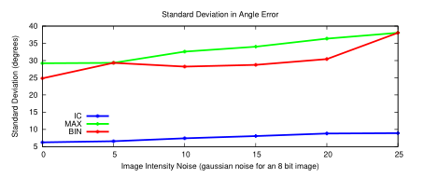
세기 도심(Intensity Centroid)
이렇게 구한 세기 도심과 Corner의 중심점으로 벡터를 만듦
만들어진 벡터의 atan2값이 곧 Corner의 방향 요소!
atan2: 탄젠트의 역함수, 결과값으로 ‘각’을 반환

Slide 15
정리
FAST가 해결하지 못했던 문제를 해결!
Cornerness 척도 도입, 정확도 향상
Image Pyramid 도입, 스케일 요소 고려
세기 도심 개념 도입, 방향 요소 추가
각 해결법의 근간이 되는 기반 지식
테일러 전개, 고윳값 분해 – Corner를 수학적으로 정의
블러링/다운샘플링 – 영상처리에서 스케일이 가지는 의미
모멘트, 역탄젠트 – 영상 속성을 계산해내는 방법

Slide 16
Todo
BRIEF
Rotated BRIEF
SLAM

